Slide 1
离散数学第4次习题课
2020/03/13
助教：王子元

Slide 2
课件中几道习题

Slide 3
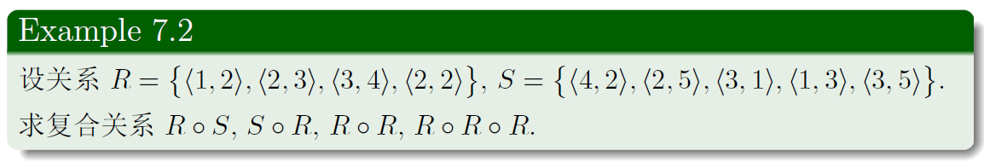
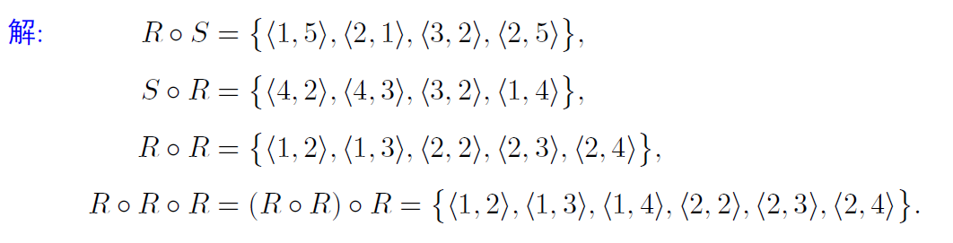
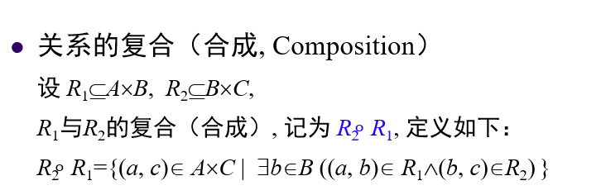

Slide 4
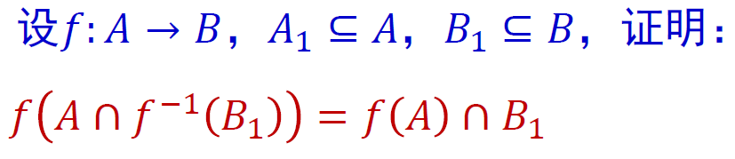
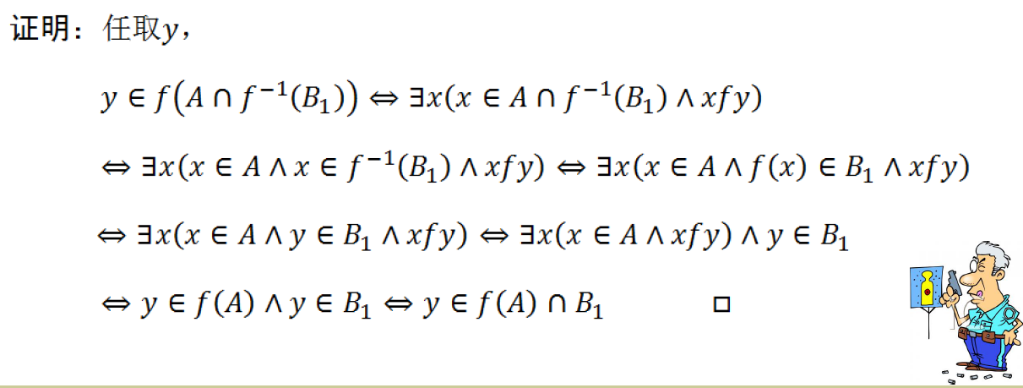
练习

Slide 5
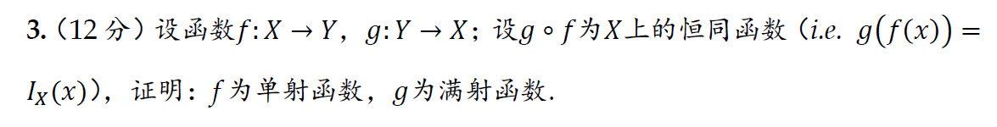
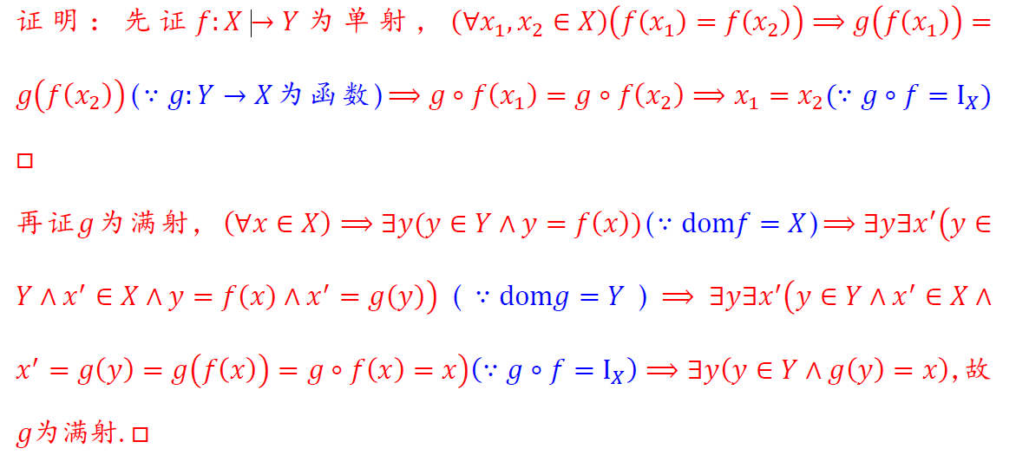
练习

Slide 6
homework6
注意提交作业的命名格式（第x次作业_学号_姓名）
尽量书写工整
证明题规范
个别错比较多的同学多复习一下课件
不要拖延时间

Slide 7
习题课课堂小练习
1.设关系R={<1,2>, <1,3>, <2,3>, <3,5>}, S={<1,4>, <3,2>, <3,3> , <5,1>,}，求复合关系R◦S, R◦S◦S, S◦R◦S
2.已知f和g是函数，证明f∩g也是函数。
3.函数为位串指派串中连续出现的1的最大长度，给出定义域和值域。
4.给出一个使homework6中problem9的(b)式不能取等号的例子，并证明: 当函数f为单射函数时，f(S∩T) = f(S)∩f(T)。
课堂小练习：请在白纸上将本题做完，做完以后 1)在白纸上写上姓名和学号 2)在16:00之前发送至 lssx_syh@163.com 3)邮件标题为“学号_姓名_习题课课堂小练习_5”

